Slide 1
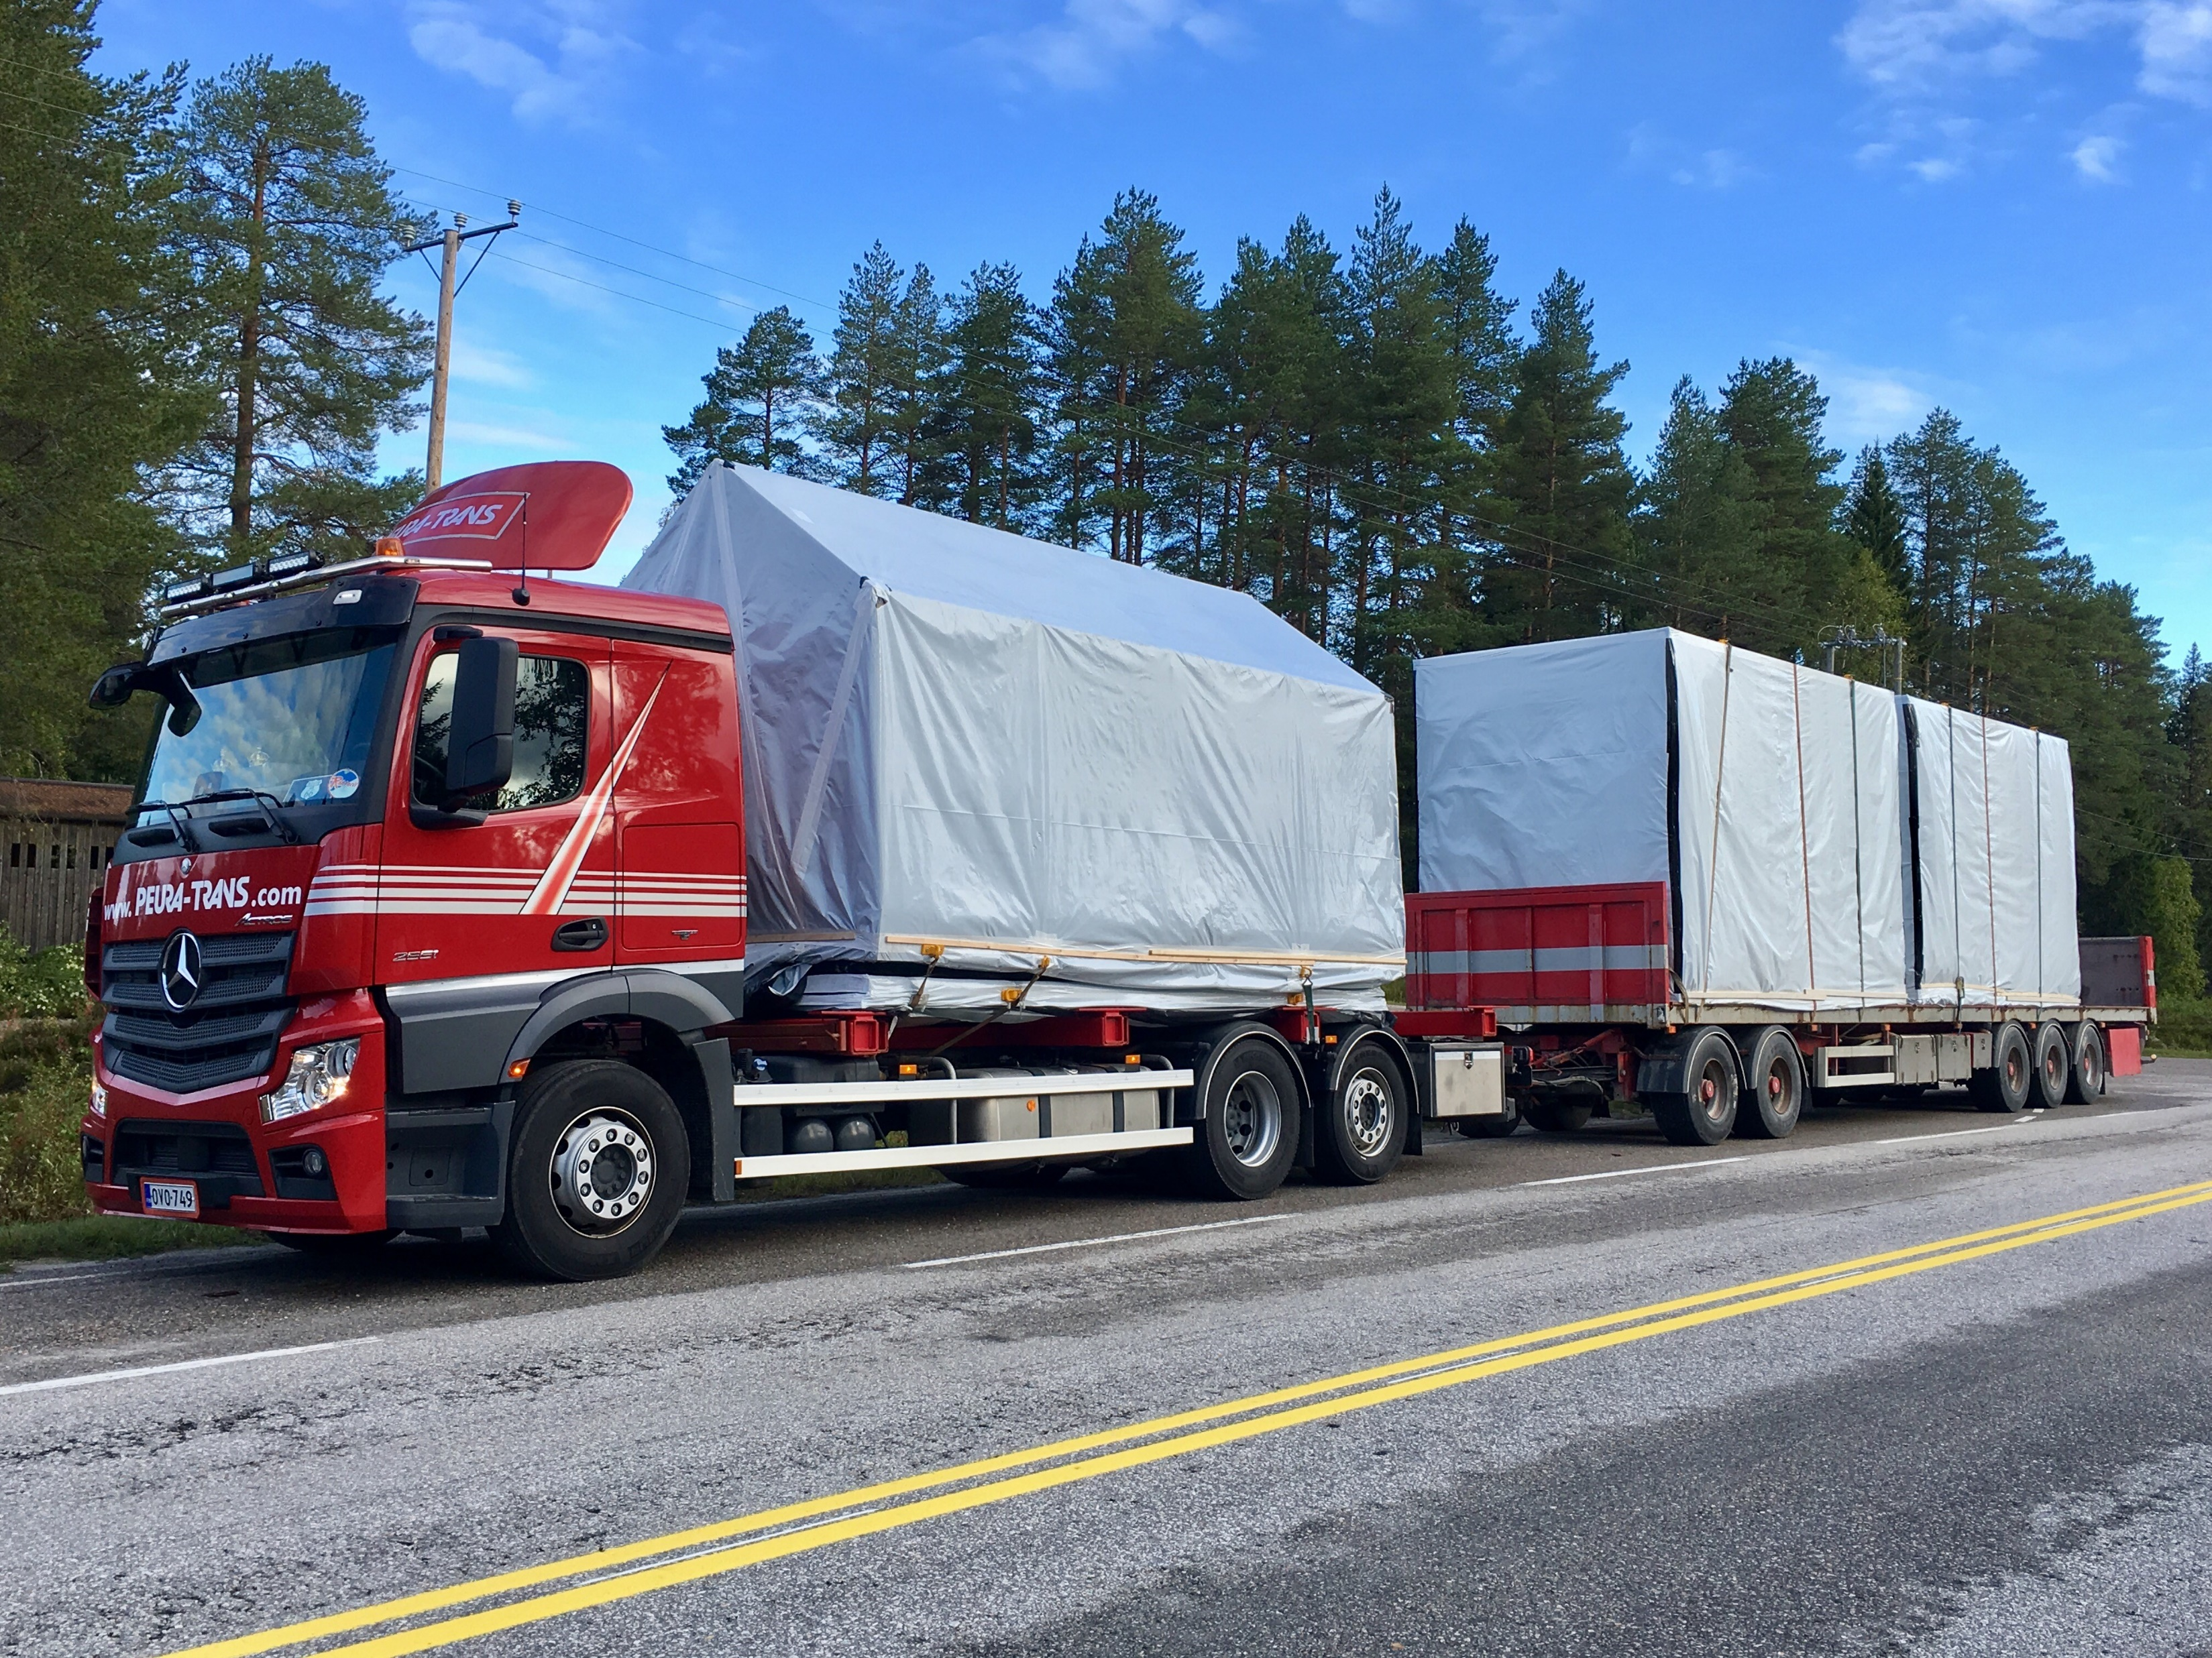
OPINTOYKSIKKÖ 3: PUURAKENNELMIEN PYSTYTYKSEN JOHTAMINEN RAKENNUSPAIKALLA
LUENTO 3: OHJEITA RAKENTEIDEN KULJETUKSEEN JA VÄLIVARASTOINTIIN

Slide 2
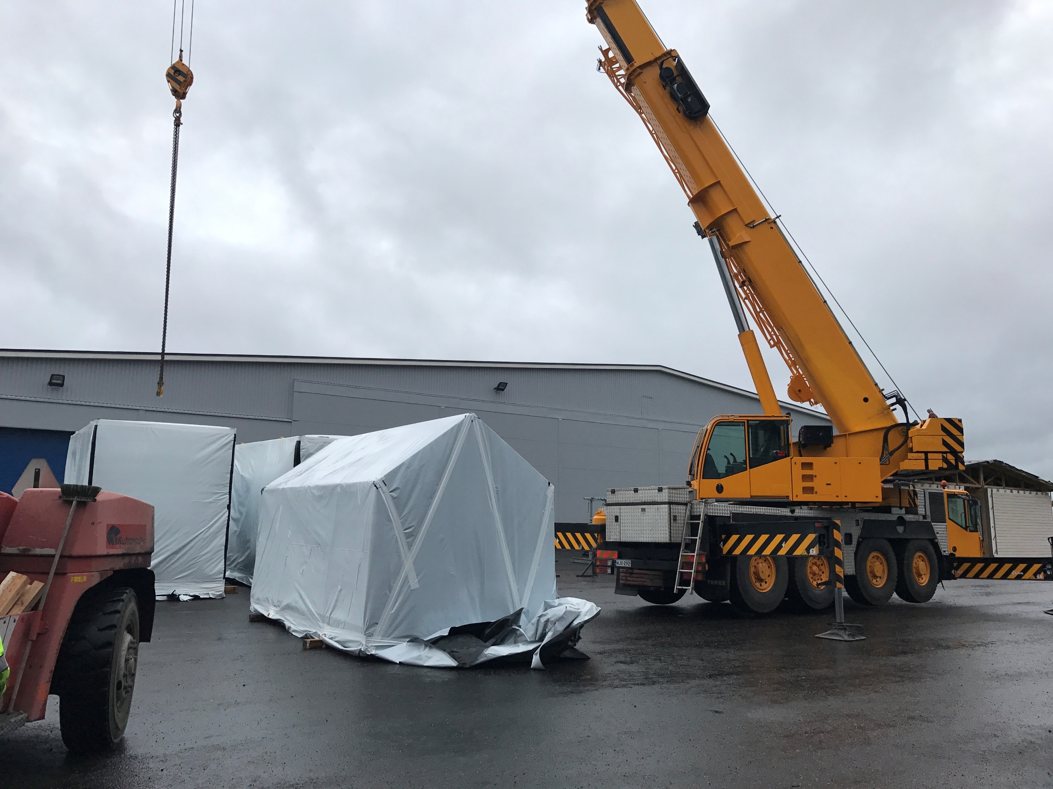
ESITYKSEN SISÄLTÖ
Käsiteltävät aiheet
Suojaus ja välivarastointi
Edut
RAKENTEIDEN KULJETUS JA VÄLIVARASTOINTI

Slide 3
Puumateriaalin suojaaminen varastoinnin, kuljetuksen ja välivarastoinnin osalta on tärkeää, koska puuaines pyrkii tasapainokosteuteen ympäröivän olosuhteen kanssa.
Huonosti sidottu tai vuotava sadesuoja kostuttaa pintapuun, josta se imeytyy syvemmälle puumateriaaliin.
Vino alusta aiheuttaa vääntyneen kappaleen, jota on enää vaikea saada oikenemaan.
On myös muistettava, että puumateriaali on erittäin imukykyistä, joten likainen tai ruosteinen vesi värjää puumateriaalin pintaa syvemmältä.
Suojaus ja välivarastointi
3
RAKENTEIDEN KULJETUS JA VÄLIVARASTOINTI

Slide 4
Edut
TUOTTAVUUS
TEHOKKUUS
Oikein tehty kuljetusaikataulu ja rakentamisen aikatauluun siduttu toimitusaikataulu lisää tuottavuutta ja vähentää odotusaikoja.
Esivalmisteiden varastoinnissa ja kuljetuksessa oikeat rutiinit luovat tehokkuutta ja varmistavat laadun ylläpitämisen.
YMPÄRISTÖ
KUSTANNUKSET
Oikein varastoidut esivalmisteet ja oikein valmistetu ja toteutettu kuljetus vähentävät materiaalihävikkiä.
Ennalta suunnitellut ja oikein mitoiteut suojaustoimenpiteet eri materiaaleille alentavat rakennuskustannuksia.
RAKENTEIDEN KULJETUS JA VÄLIVARASTOINTI

